Slide 1
포지 프로그래밍 주간 브리핑
25.04.20
킬펫

Slide 2
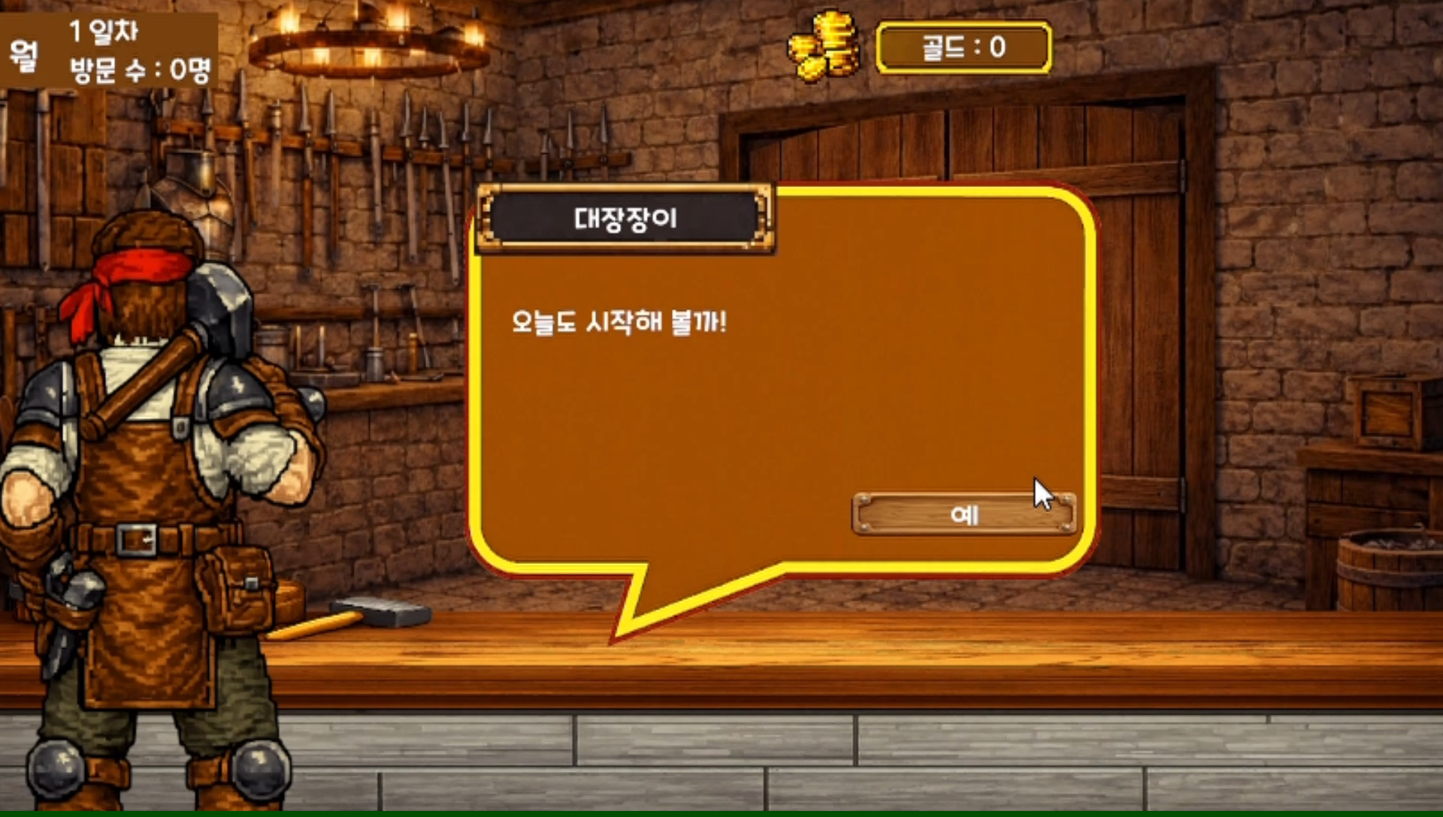
npc 입/퇴장 애니메이션 구현 및 대화 UI 좌우 분기 처리

Slide 3
대장장이 오픈 대사 반복 버그 수정
방문 NPC가 0명 일 때만 대장장이 오픈 대사가 나오도록 수정

Slide 4
진행 예정 사항
대장장이 입장 연출 이벤트 구현 진행 예정
페이드 기반 하루 종료 및 UI 전환 연출 구현 예정

